Slide 1
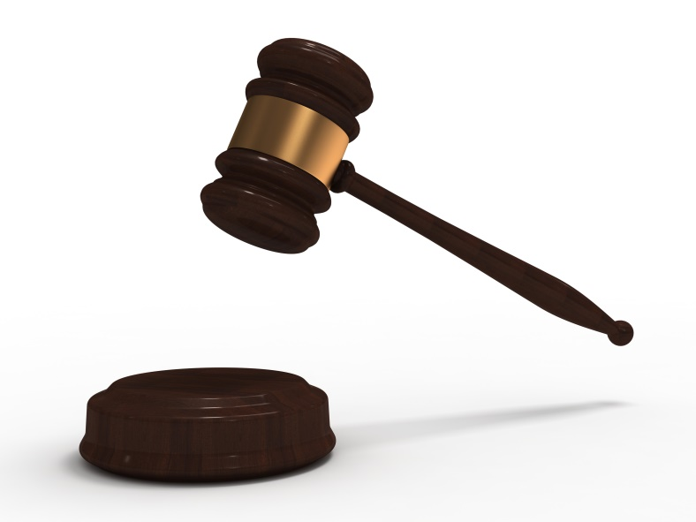
Rozhodnout se musíš
SÁM!!!

Slide 2
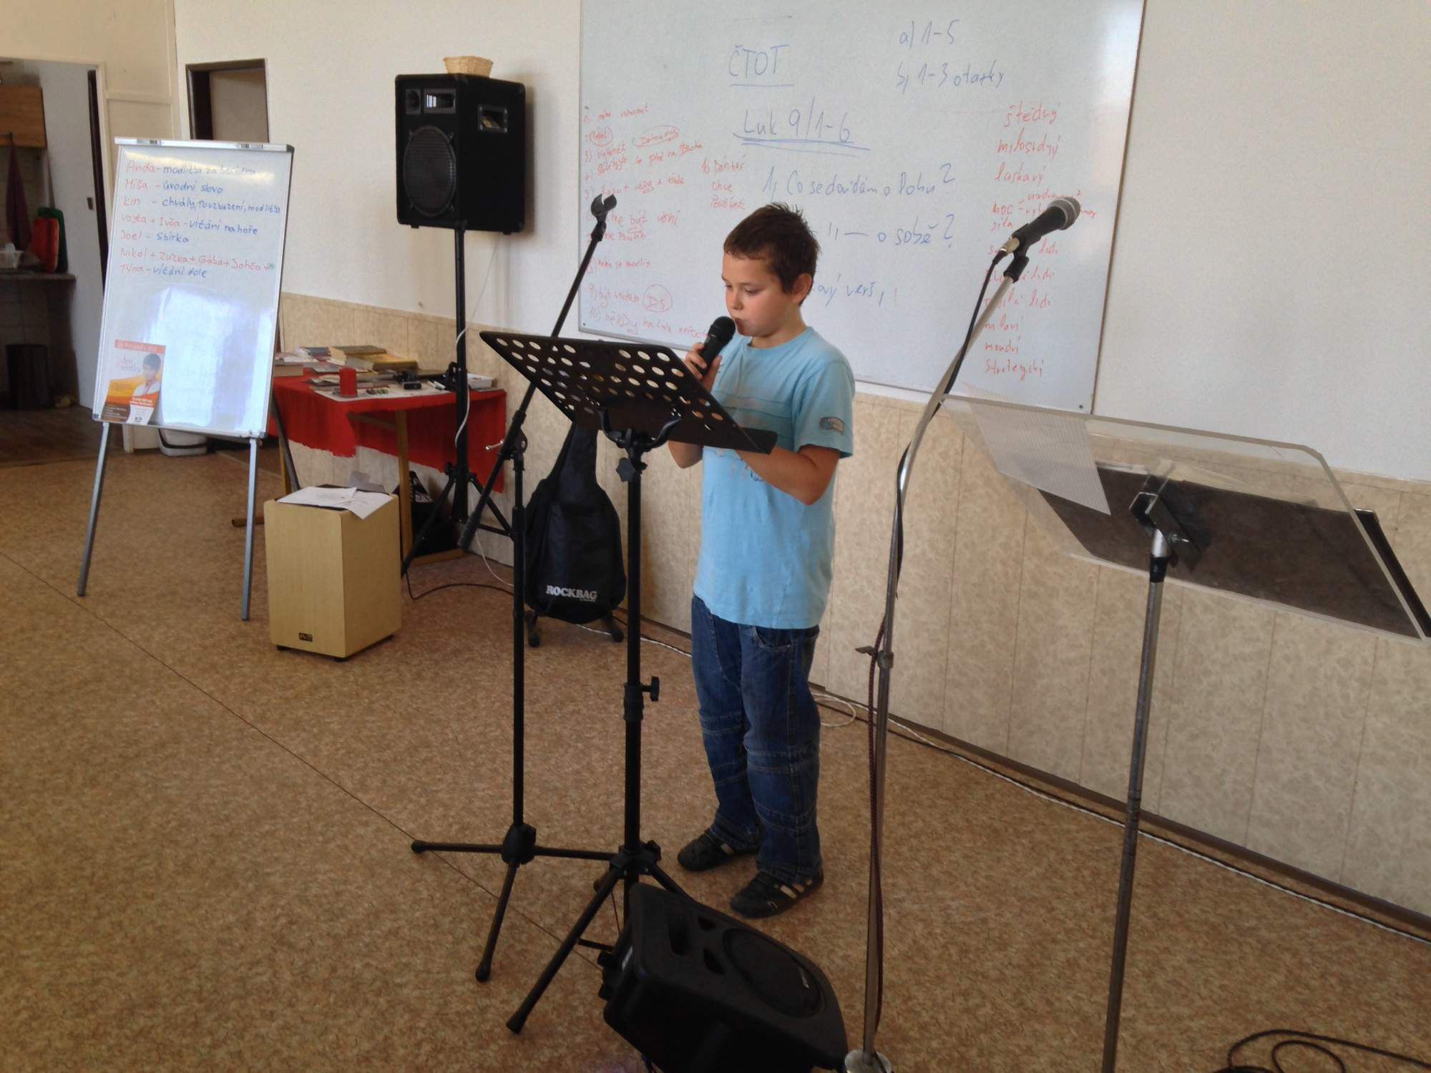
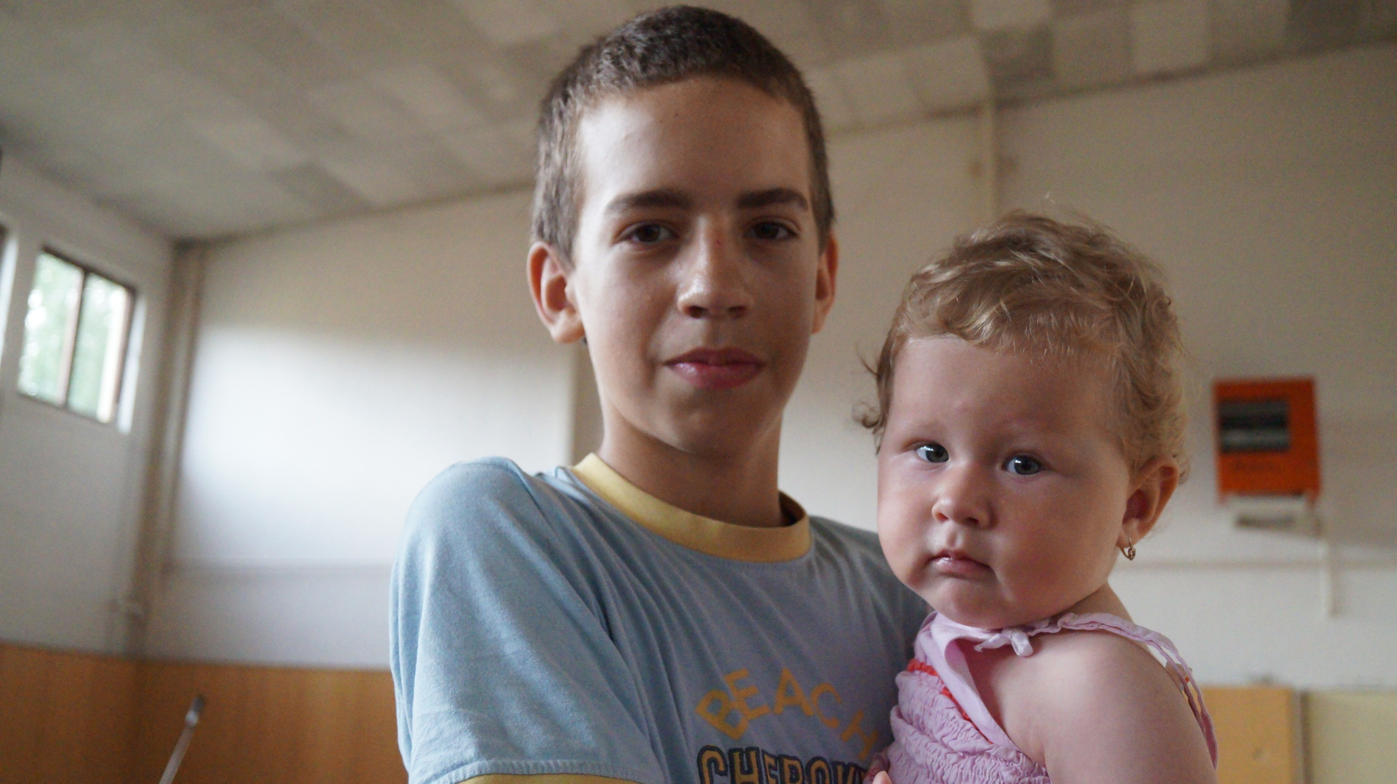
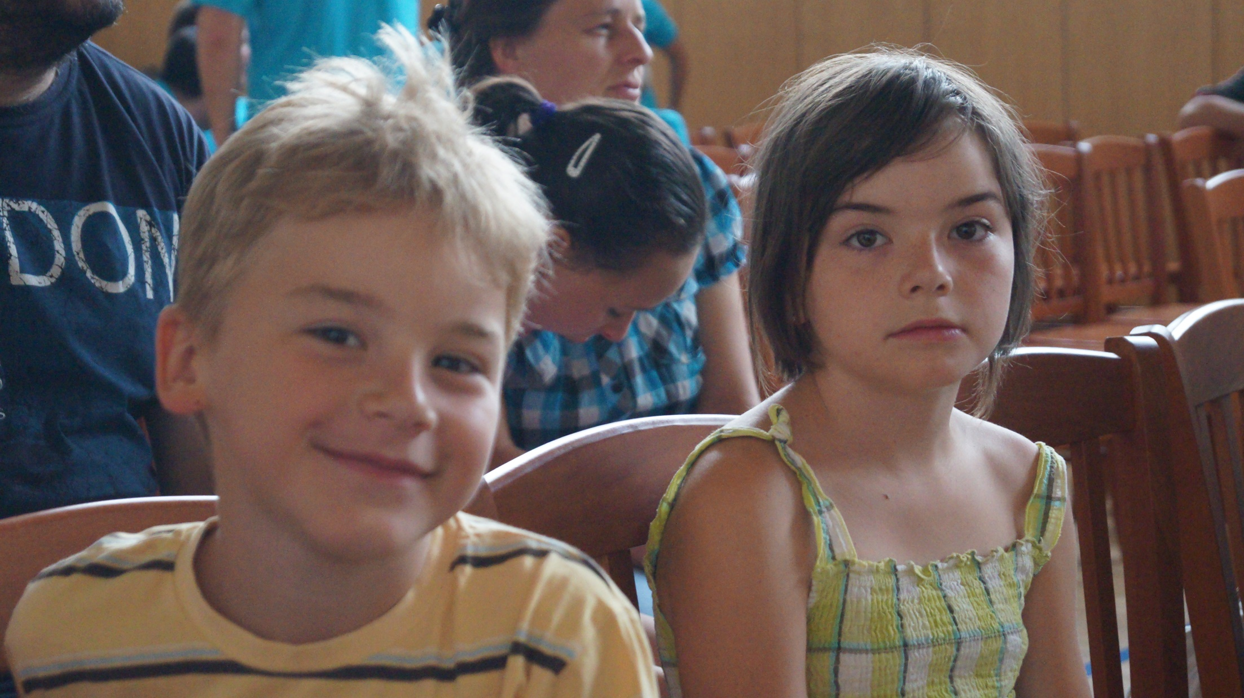
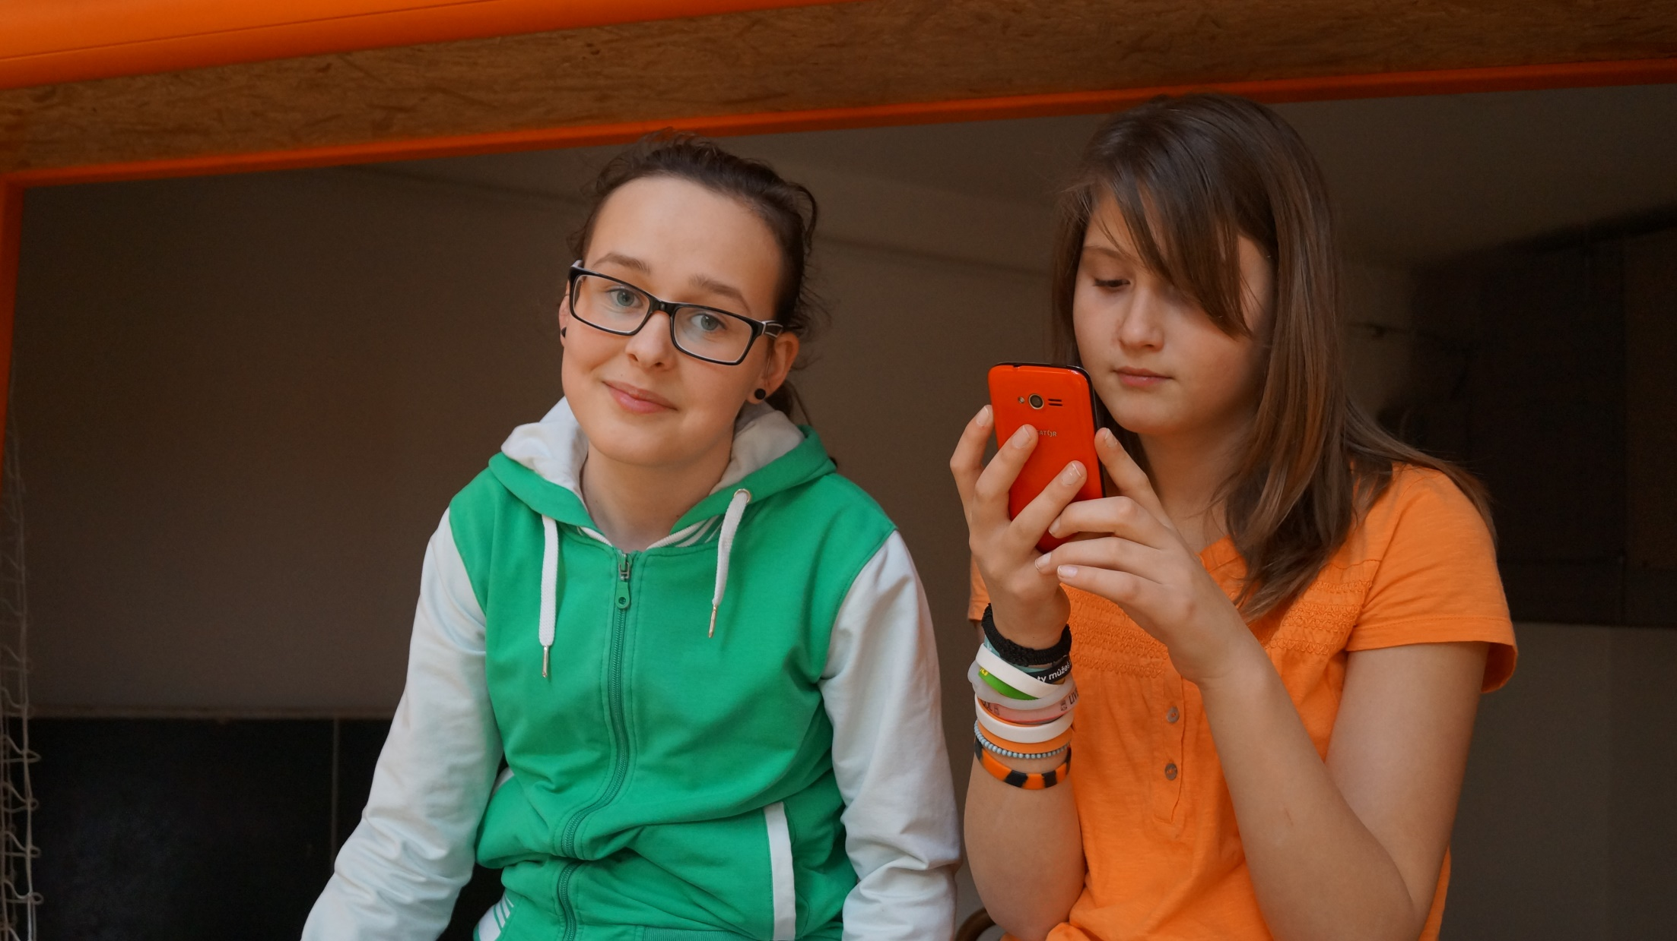
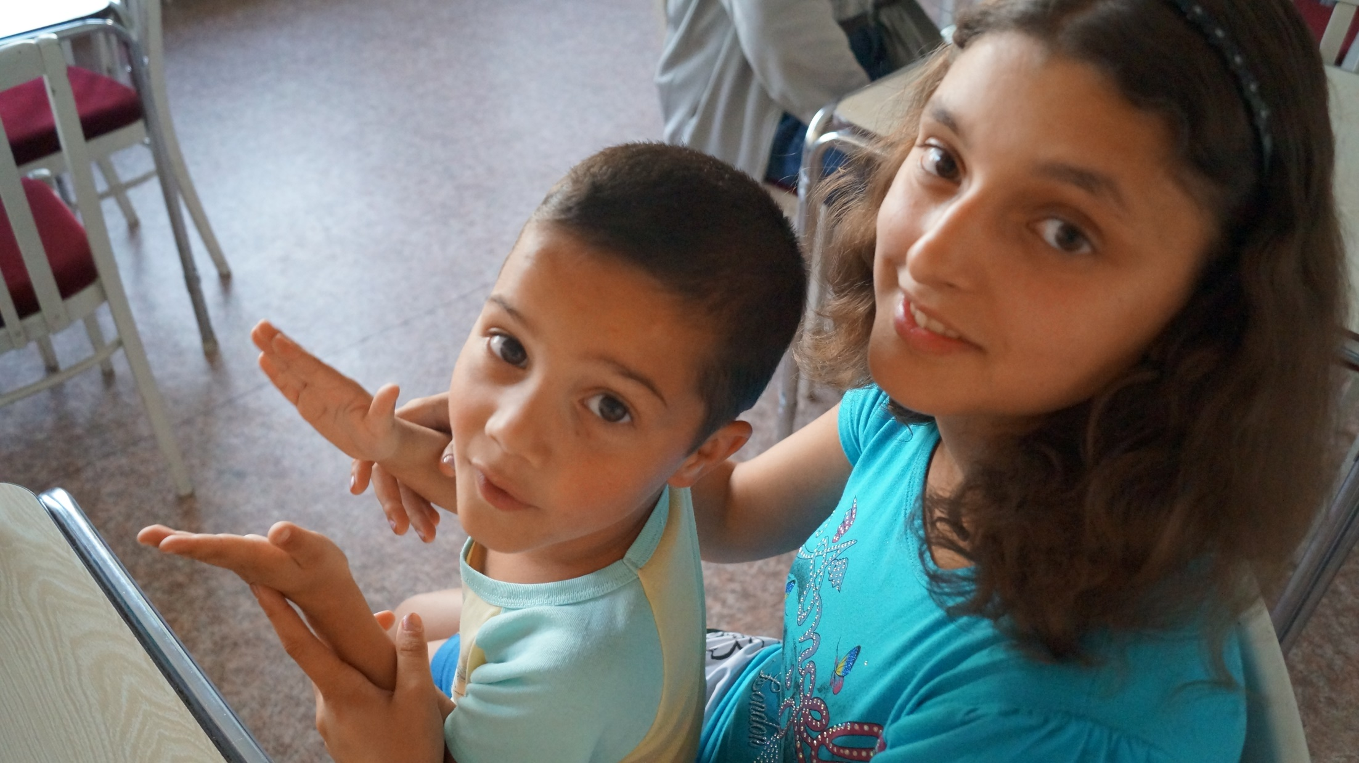
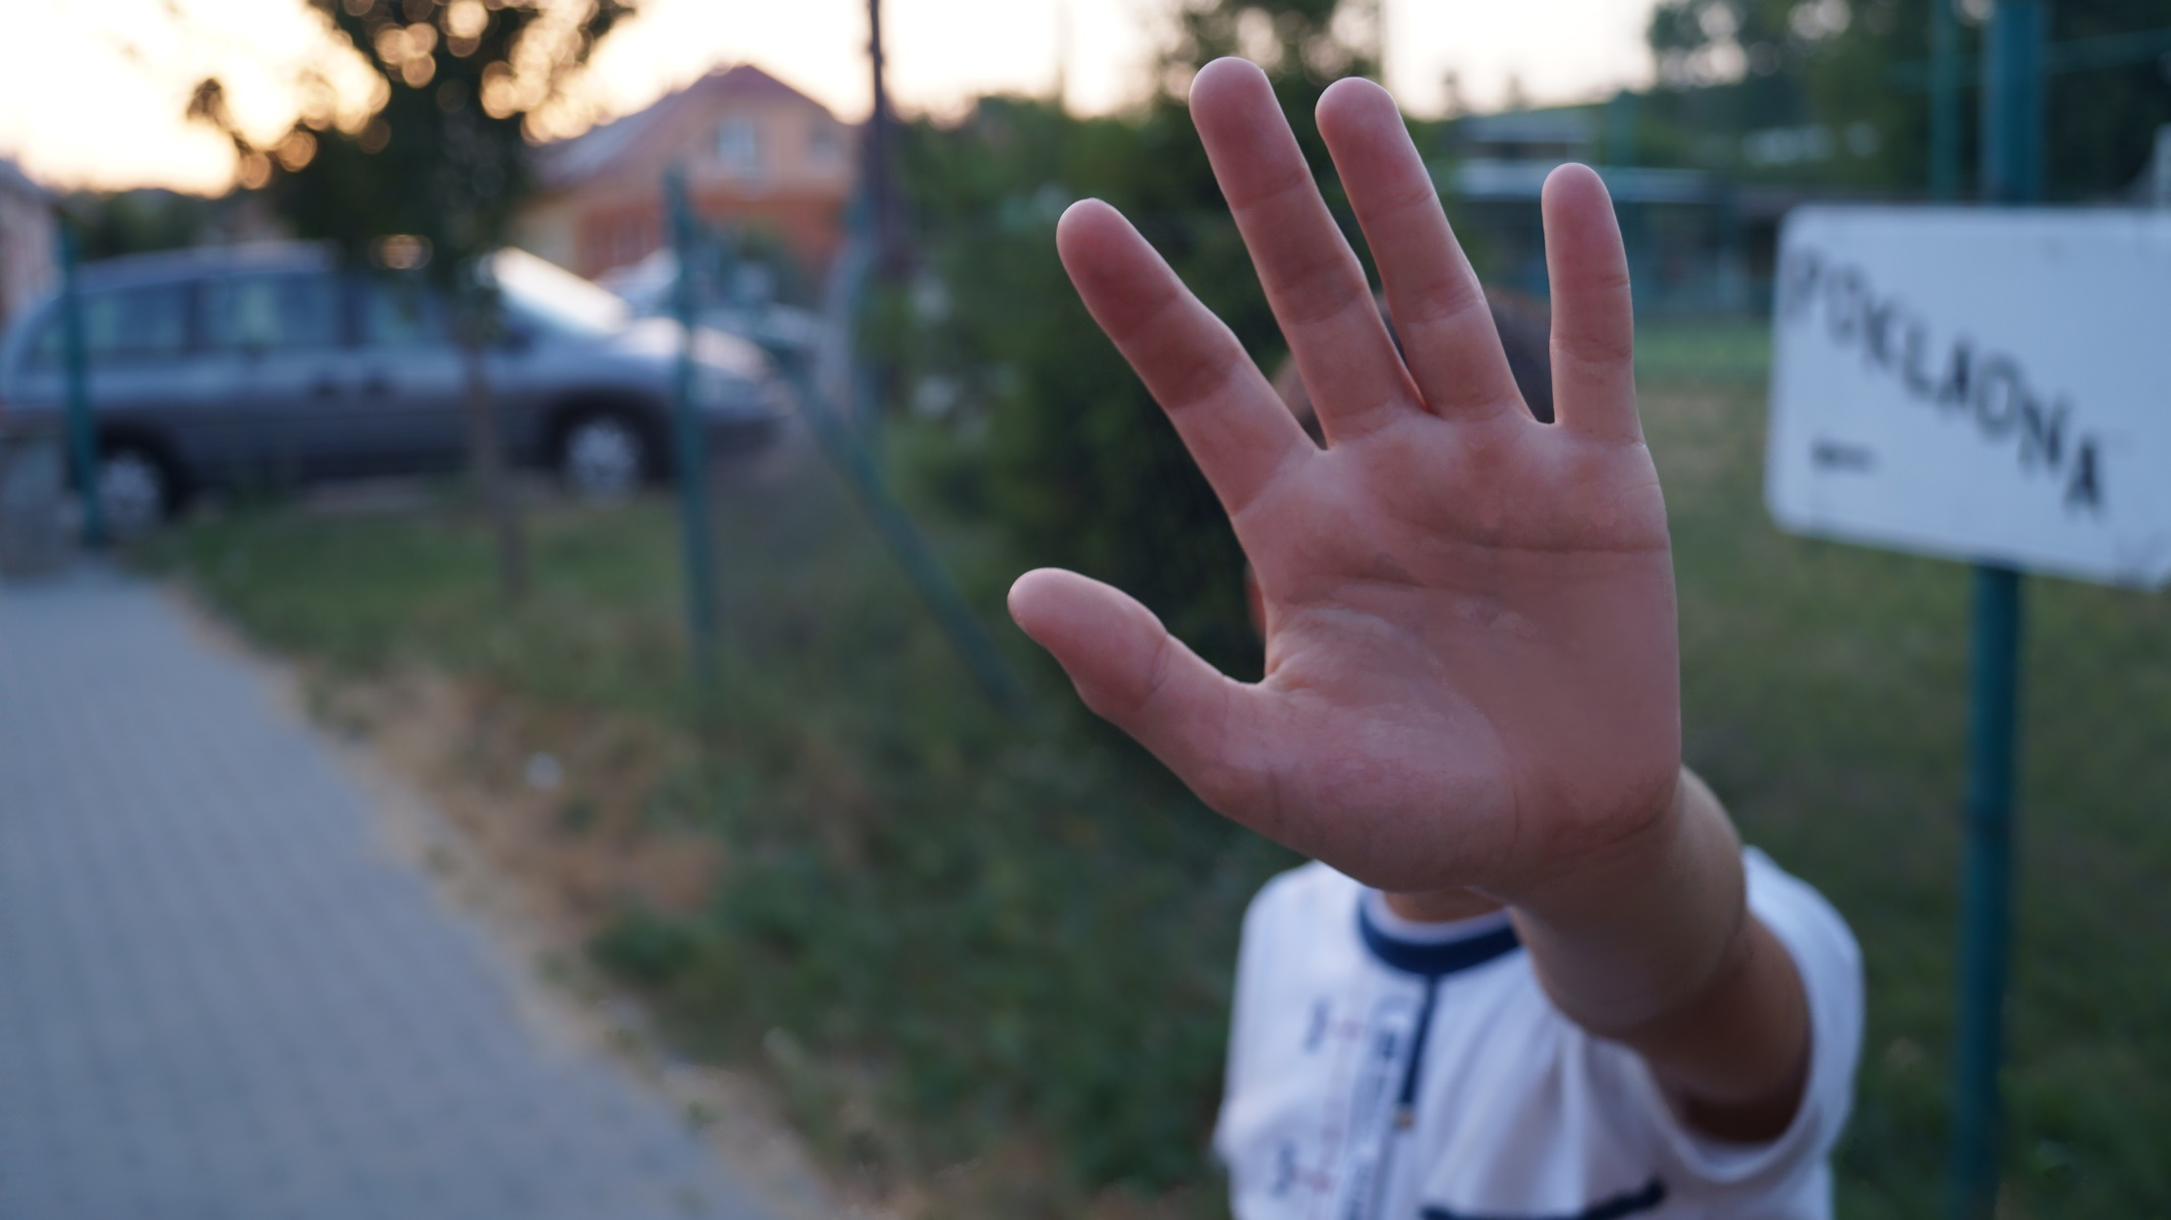
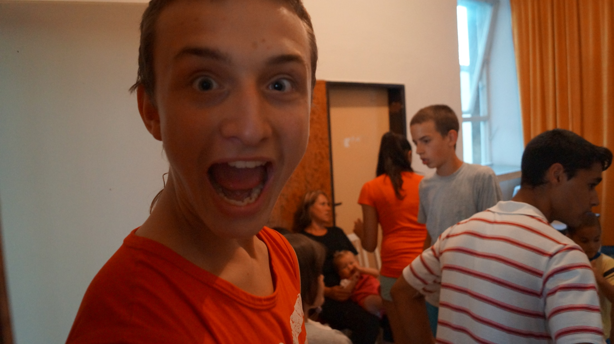
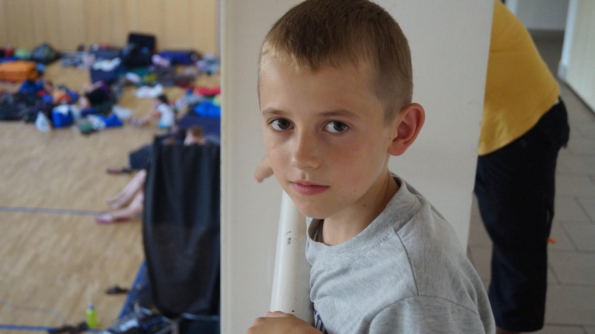
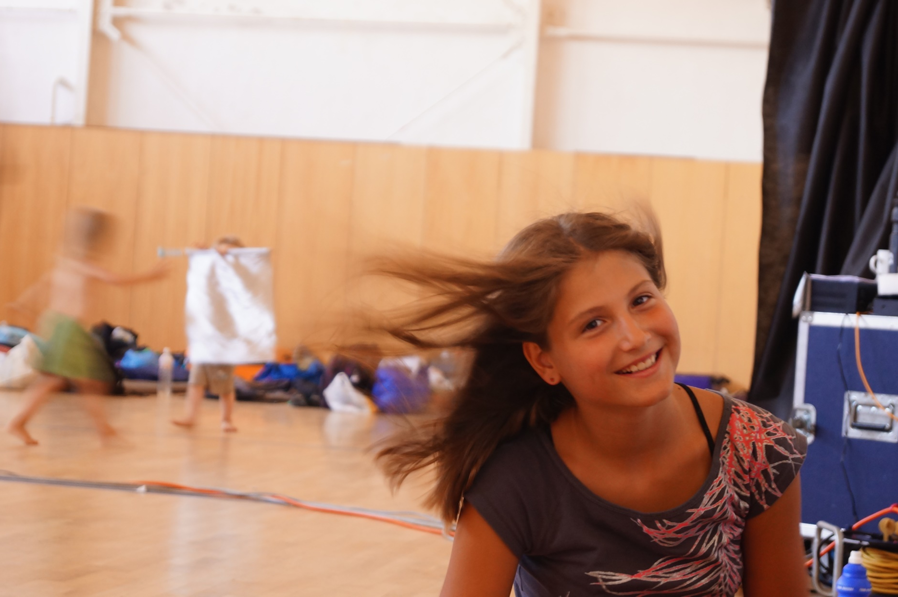
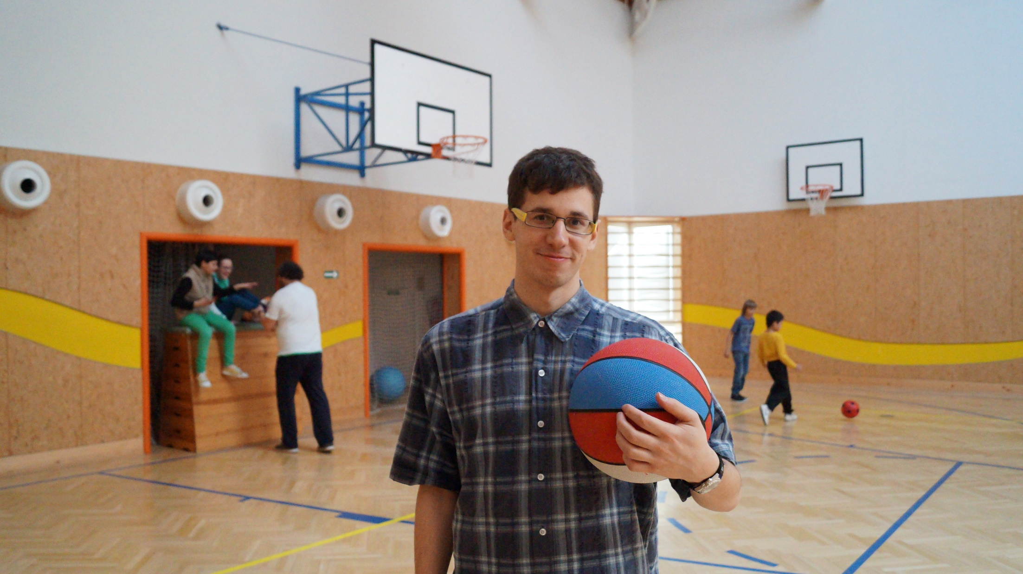
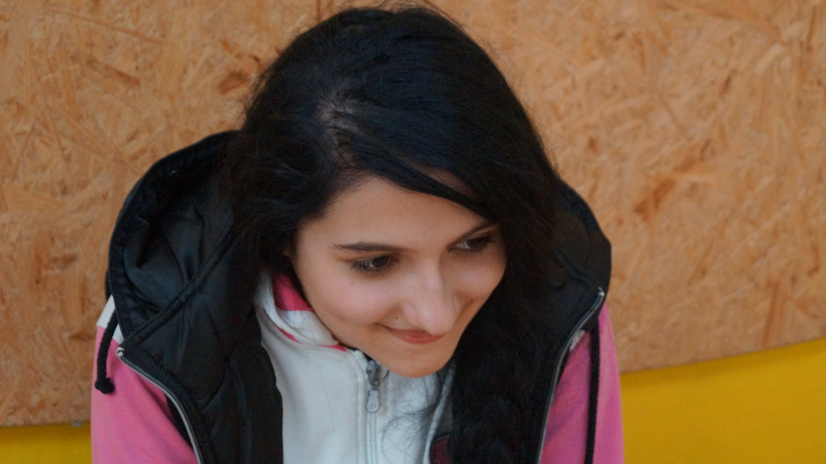
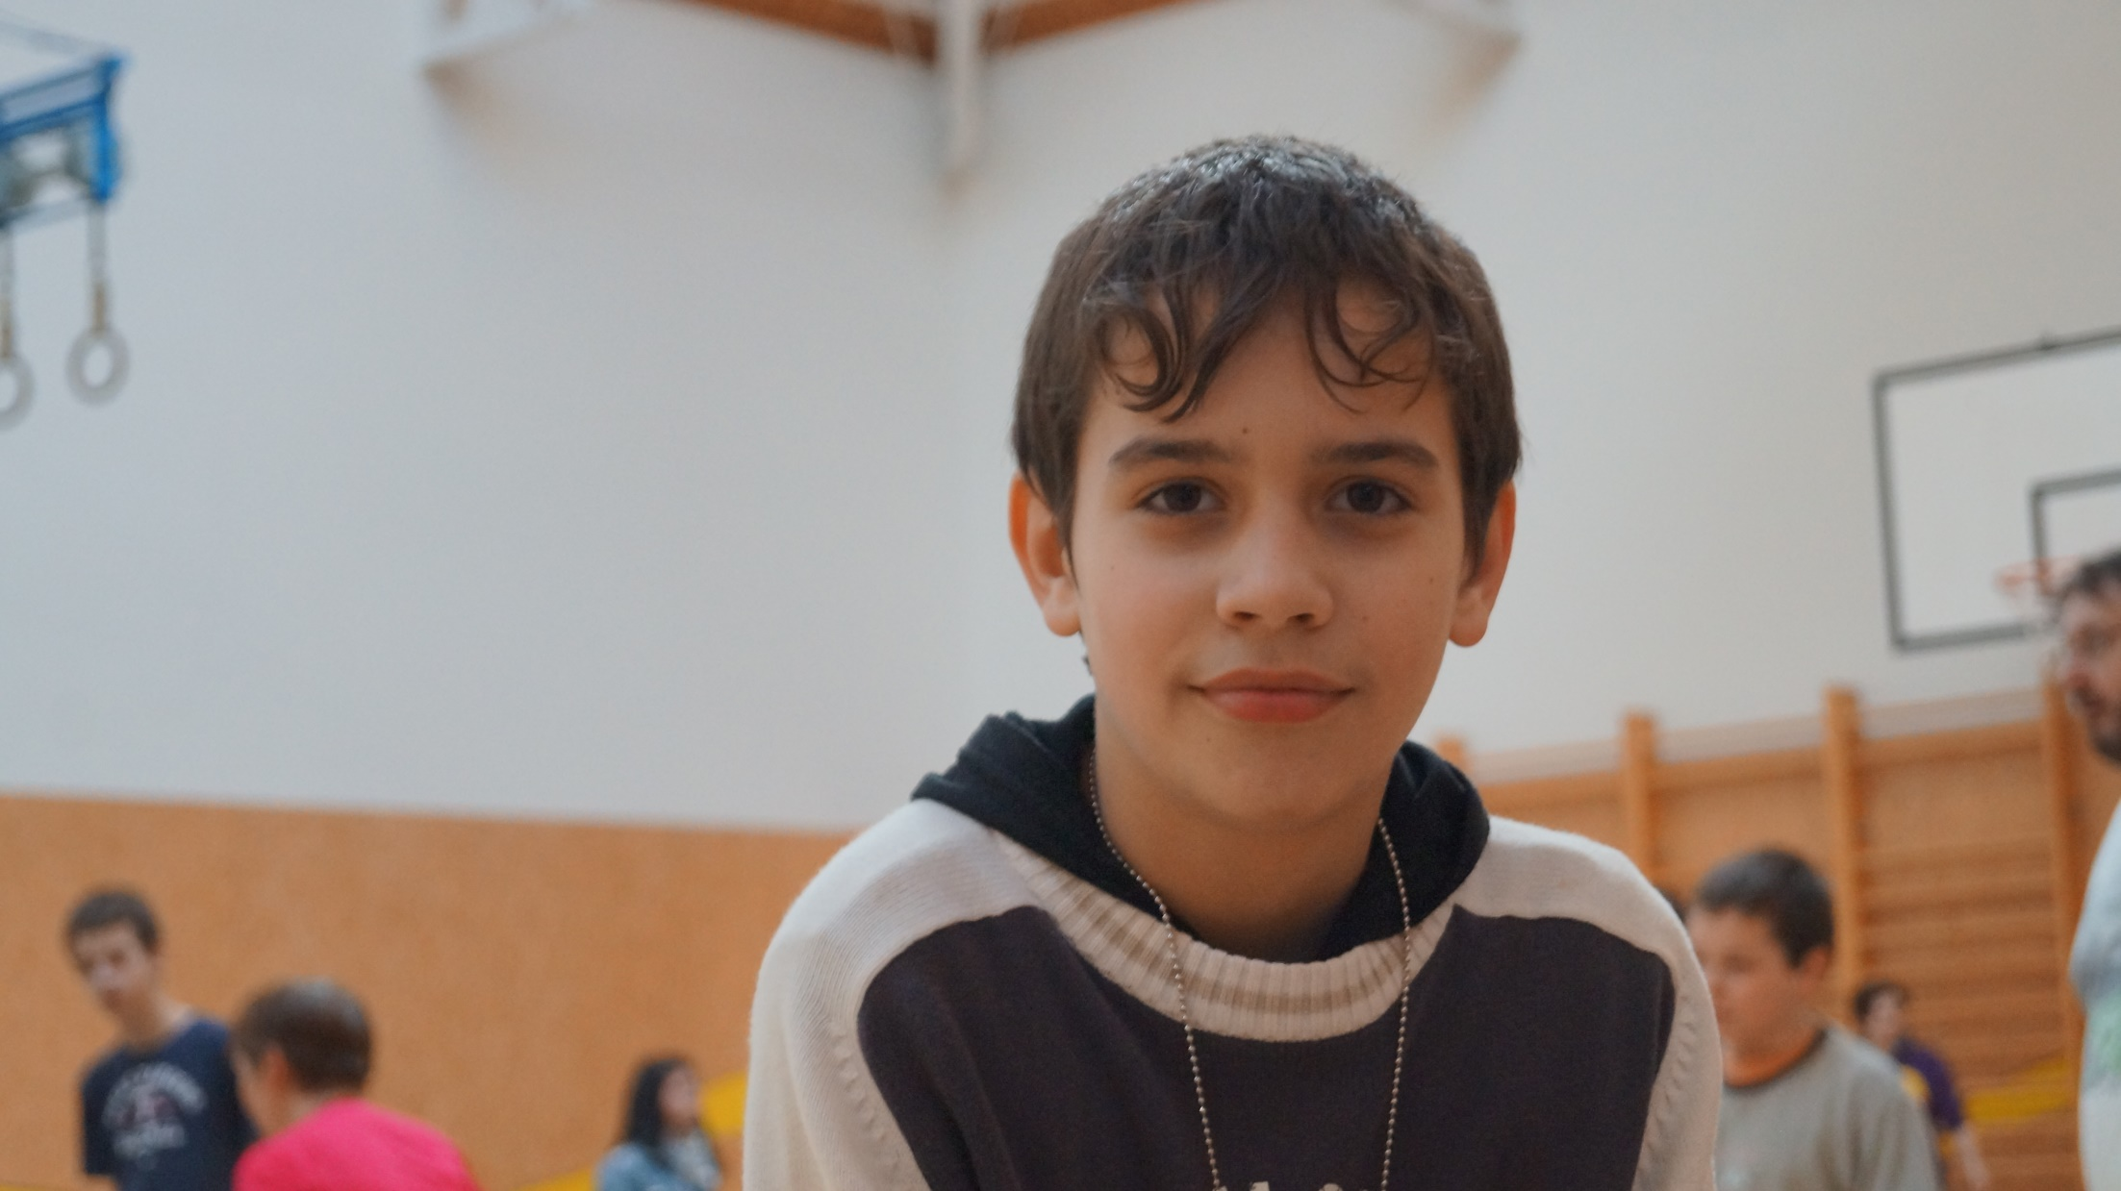
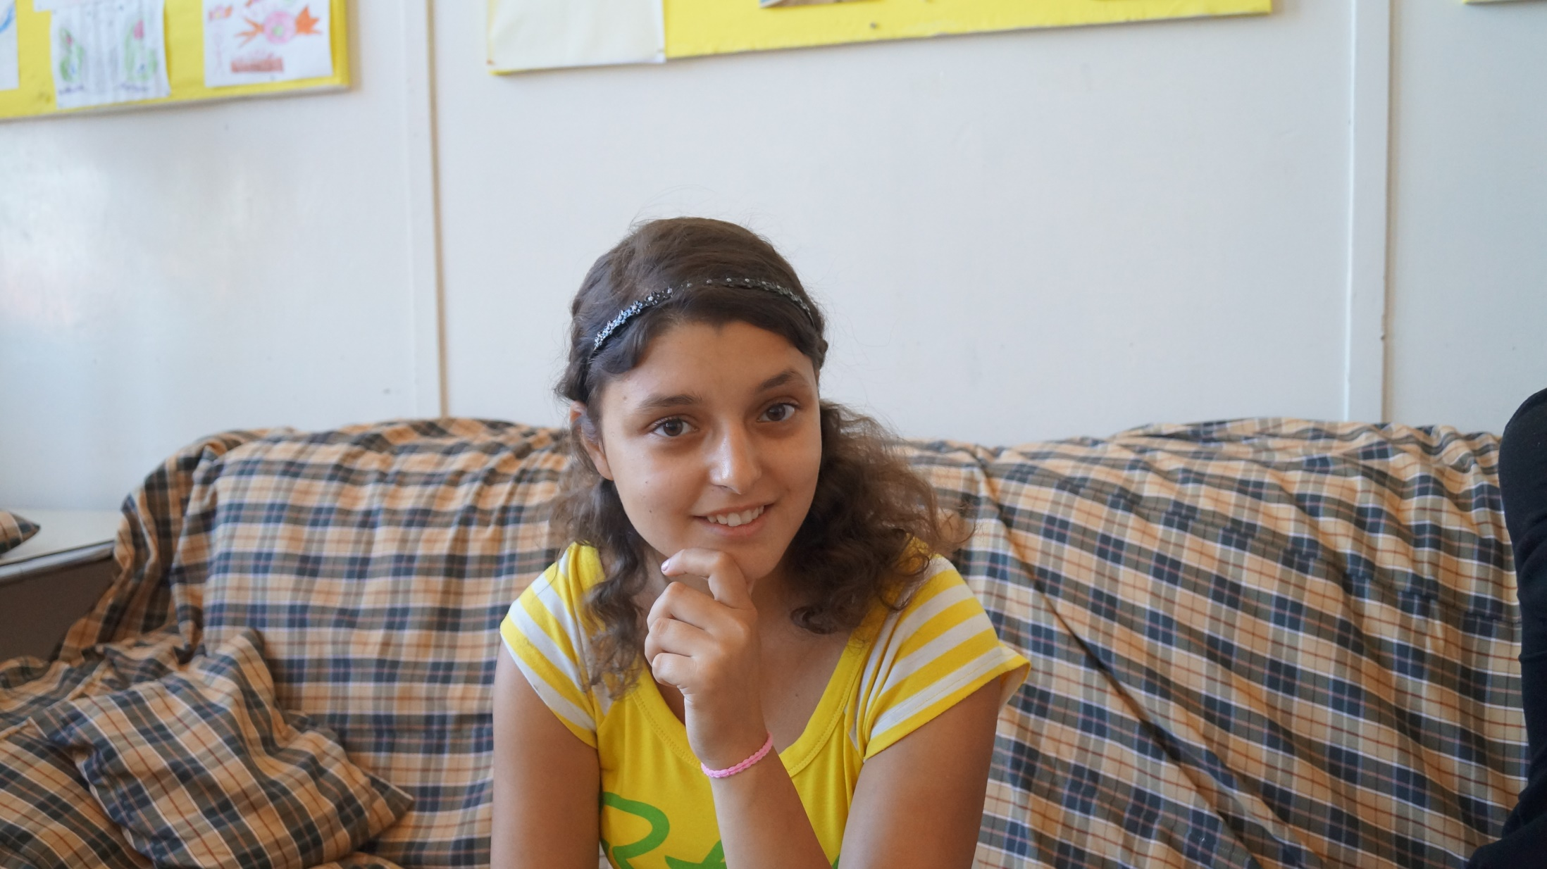

Slide 3
Dej pozor, co si přeješ
Ukázka

Slide 4
1 Timoteovi 2:5-6
Je totiž jeden Bůh a jeden prostředník mezi Bohem a lidmi, člověk Kristus Ježíš, který dal sám sebe jako výkupné za všechny, jako svědectví v určený čas.

Slide 5
1 Janův 4:9-10
V tom se ukázala Boží láska k nám, že Bůh poslal na svět svého jediného Syna, abychom skrze něho měli život.
V tom je láska: ne že my jsme si zamilovali Boha, ale že on si zamiloval nás a poslal svého Syna jako oběť smíření za naše hříchy.

Slide 6
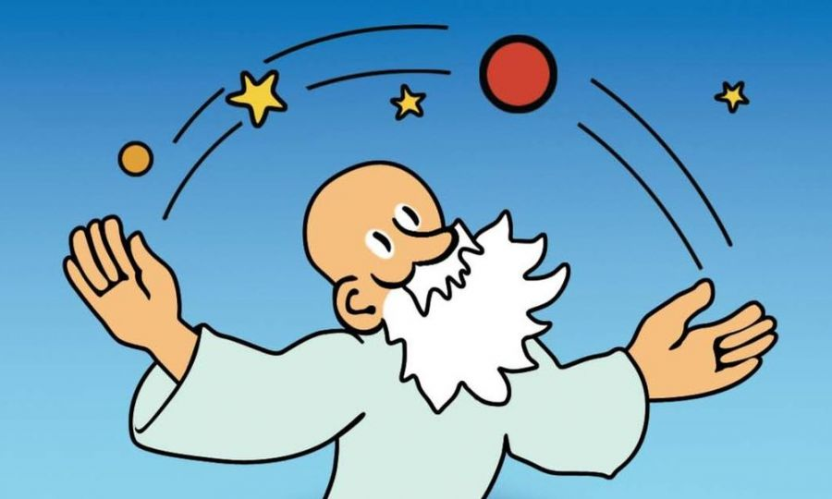
„Je totiž jeden Bůh“

Slide 7
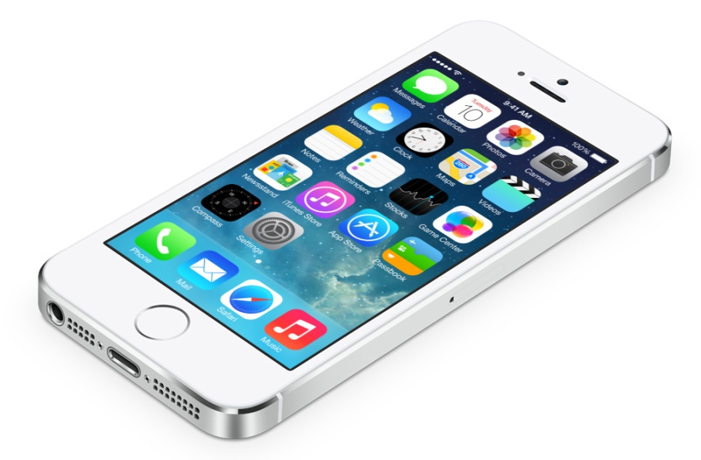
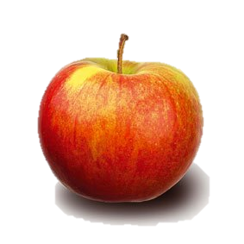
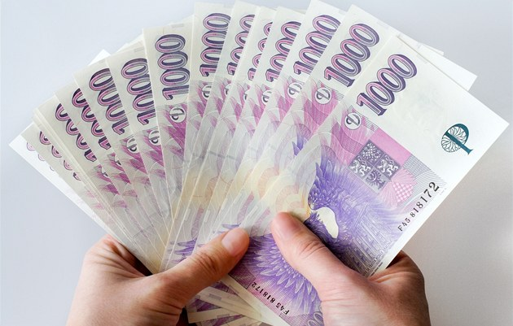
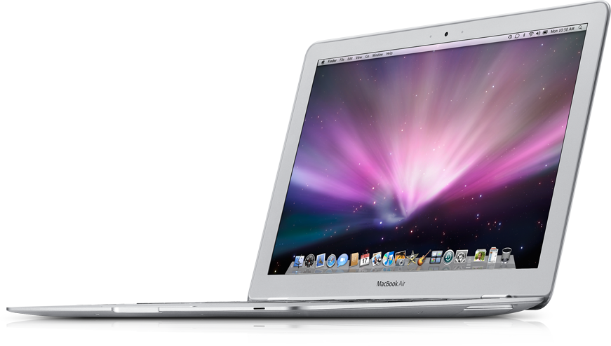
Hřích

Slide 8
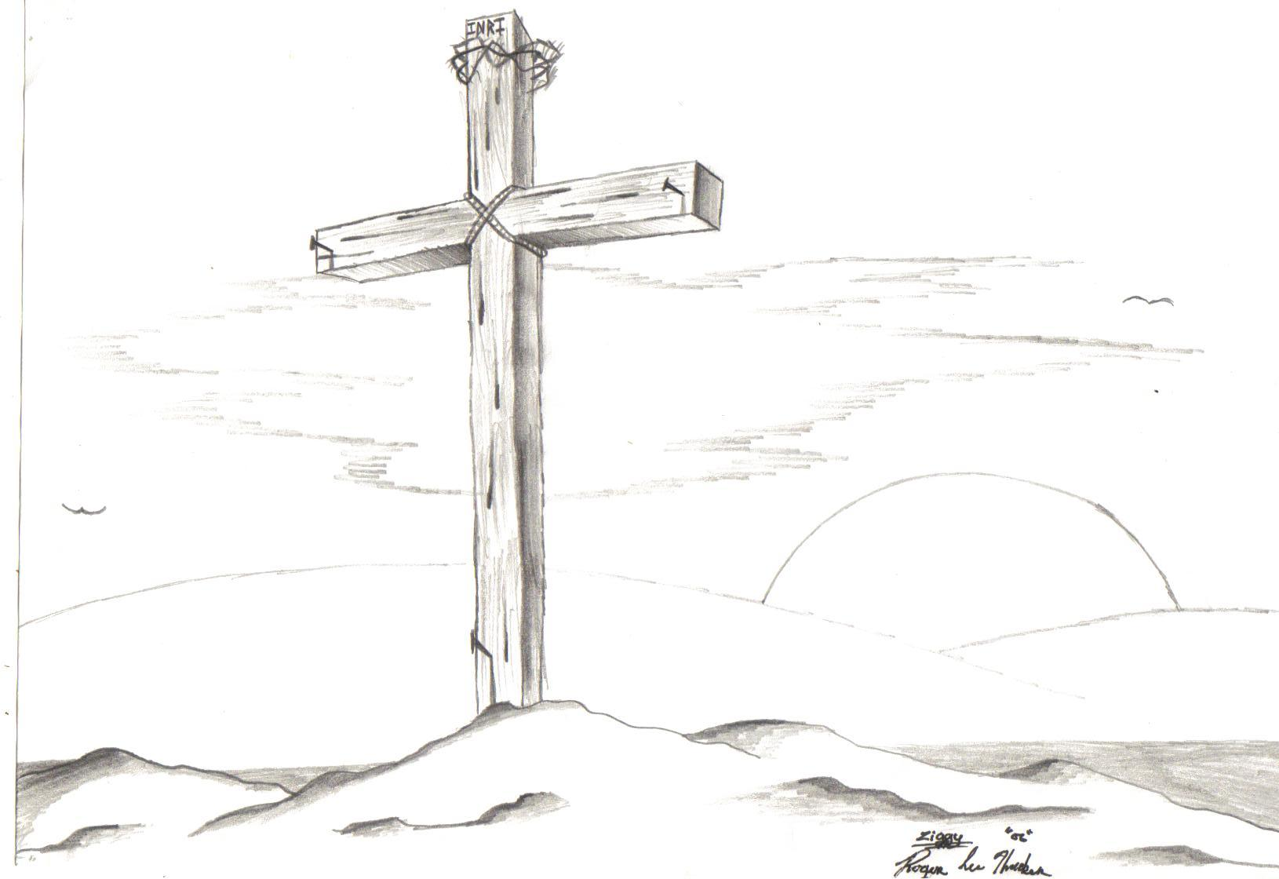
„Je totiž jeden Bůh a jeden prostředník mezi Bohem a lidmi, člověk Kristus Ježíš, který dal sám sebe jako výkupné za všechny, jako svědectví v určený čas.“
1 Timoteovi 2:5-6

Slide 9
Věřím, že je Bůh?
ANO
NE
Neposlechnu
JÁ
Kamarádi, TV,…
Rozhodnu
se sám
Rozhodnutí
Rodiče,
dospělí
Poslechnu,
hledám Jeho
vůli

Slide 10
NEMOHL BYCH VÍRU ODLOŽIT NA POZDĚJI?
NECHCE TOHO PO MĚ BŮH PŘÍLIŠ?
NEPŘICHÁZÍM O NĚCO?

Slide 11
Jenom to zkusíš
Kde seženeš tak super holku/kluka ve sboru?
Jsou i pěkná nevěřící manželství
Podívej, všichni to dělají…

Slide 12
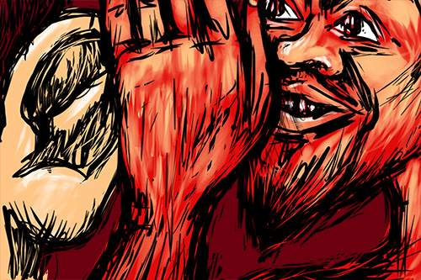
JENOM TO ZKUSÍŠ…

Slide 13
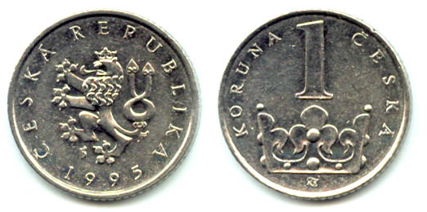
Nesuď Boha…
…podle lidí

Slide 14
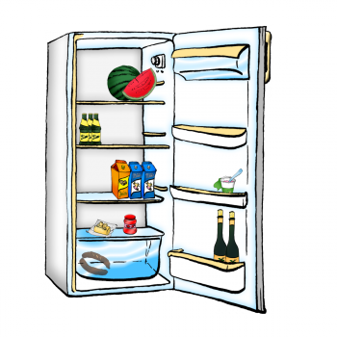
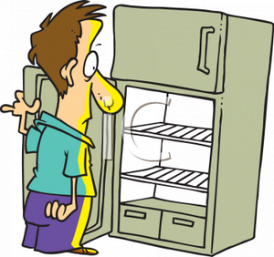
Naše představy

Slide 15
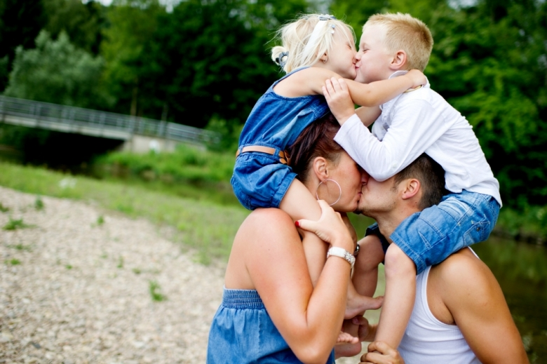
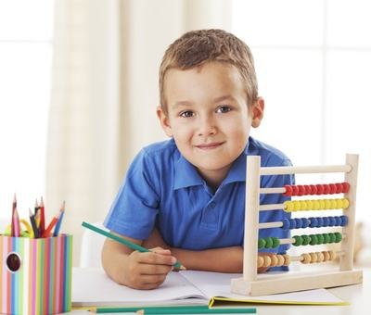
Naše představy
Super
škola
Dokonalé manželství

Slide 16
1 Janův 4:9-10
V tom se ukázala Boží láska k nám, že Bůh poslal na svět svého jediného Syna, abychom skrze něho měli život. V tom je láska: ne že my jsme si zamilovali Boha, ale že on si zamiloval nás a poslal svého Syna jako oběť smíření za naše hříchy.

Slide 17
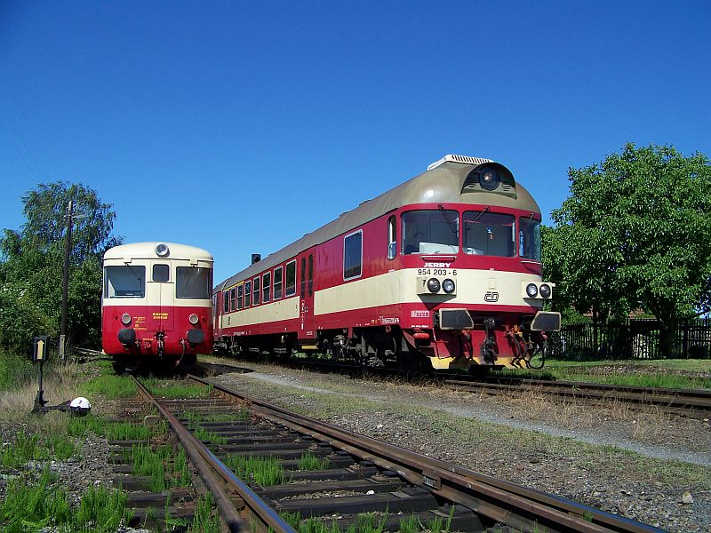
Ukázka - Vlak

Slide 18
Konec

